Slide 1
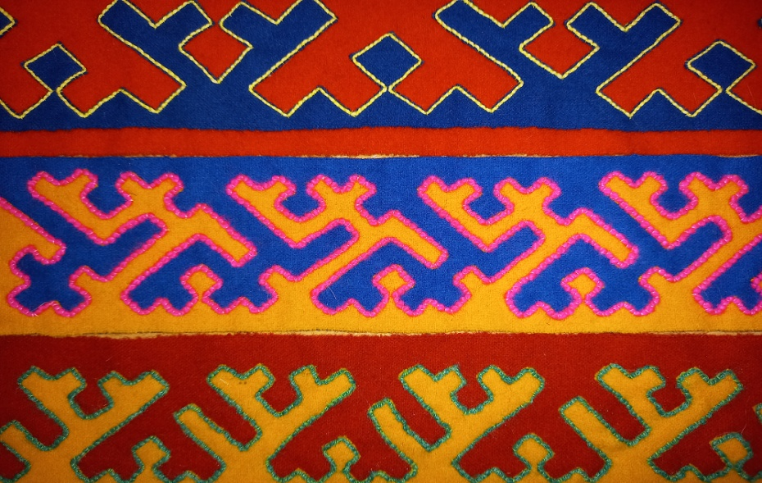
Мастер-класс
Муниципальное бюджетное дошкольное образовательное учреждение
детский сад «Радуга»
для детей старшего дошкольного возраста
«Знакомство дошкольников с ненецкими традициями через изготовление закладки с национальным орнаментом»
Подготовила:
Педагог дополнительного образования
Желкайдарова Татьяна Дмитриевна
п. Тазовский
2022 г.

Slide 2
Цель: изготовление закладки с использованием ненецкого орнамента.
Задачи:
способствовать формированию представления детей о видах ненецких орнаментов;
научить детей изготавливать закладку с использованием технологии по изготовлению ненецкого узора;
познакомить и активизировать знания детей о названиях ненецких орнаментов;
воспитывать чувства прекрасного, любовь и гордость к родному краю.
Материалы и инструменты:
Образец;
Цветная бумага;
Цветной картон;
Ножницы;
Клей;
Карандаш;
Шаблоны орнаментов;
Иллюстрации орнаментов;
Изделия из меха оленя с орнаментами;
Салфетки сухие и влажные.

Slide 3
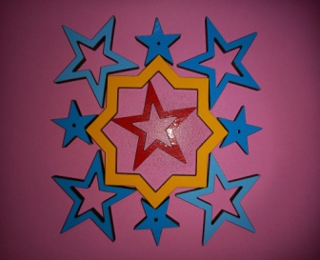

Slide 4
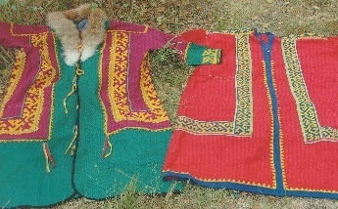

Slide 5
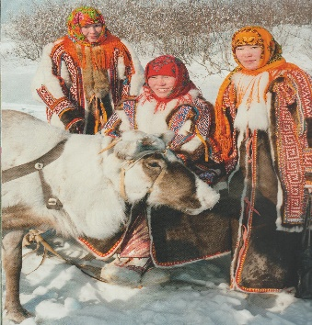

Slide 6
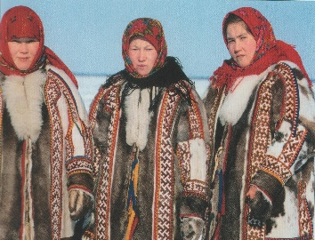

Slide 7
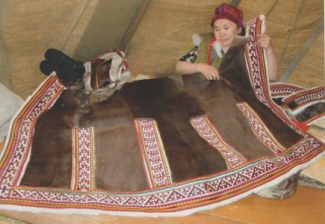

Slide 8
Традиционно ненцы на синее сукно нашивают узор жёлтого цвета, на зеленое – красного.

Slide 9
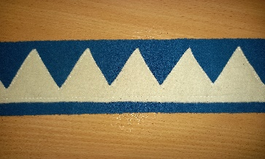
Ненецкий орнамент «Чумики»

Slide 10
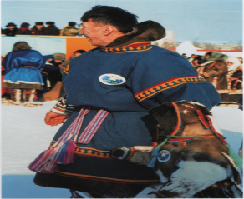
Ненецкий орнамента «Головки»

Slide 11
Ненецкий орнамент «Оленьи рога»

Slide 12
Ненецкий орнамент «Уши зайца»

Slide 13
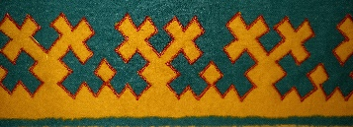
Ненецкий орнамент «След медведя»

Slide 14
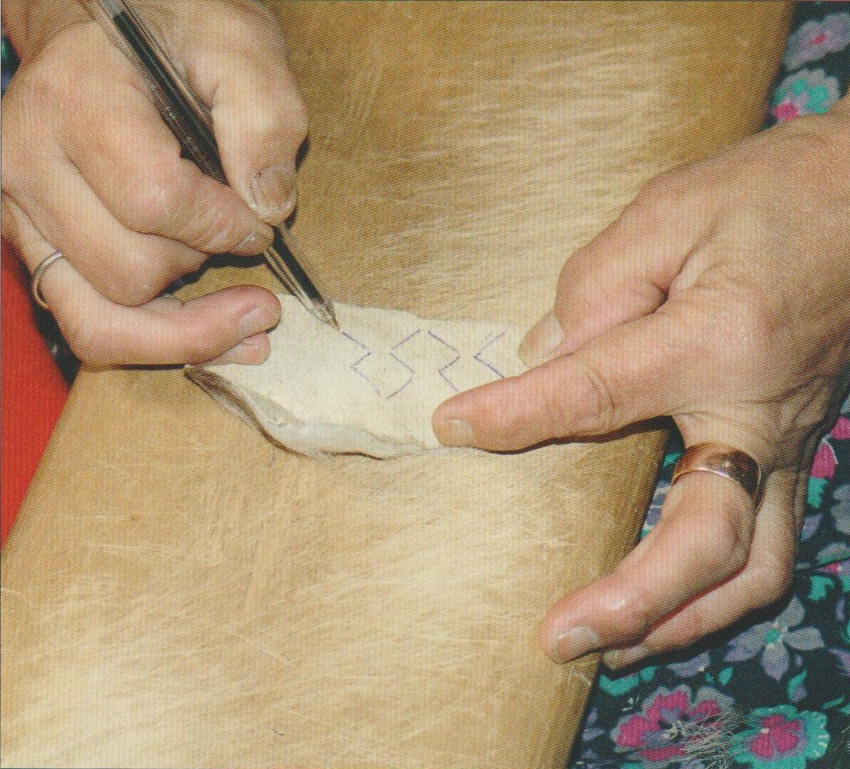
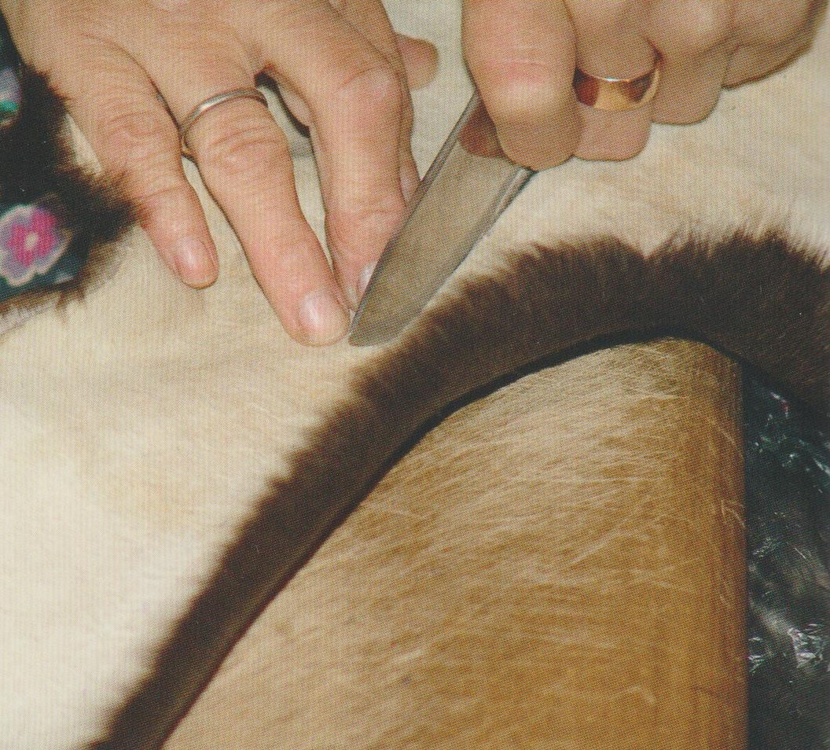
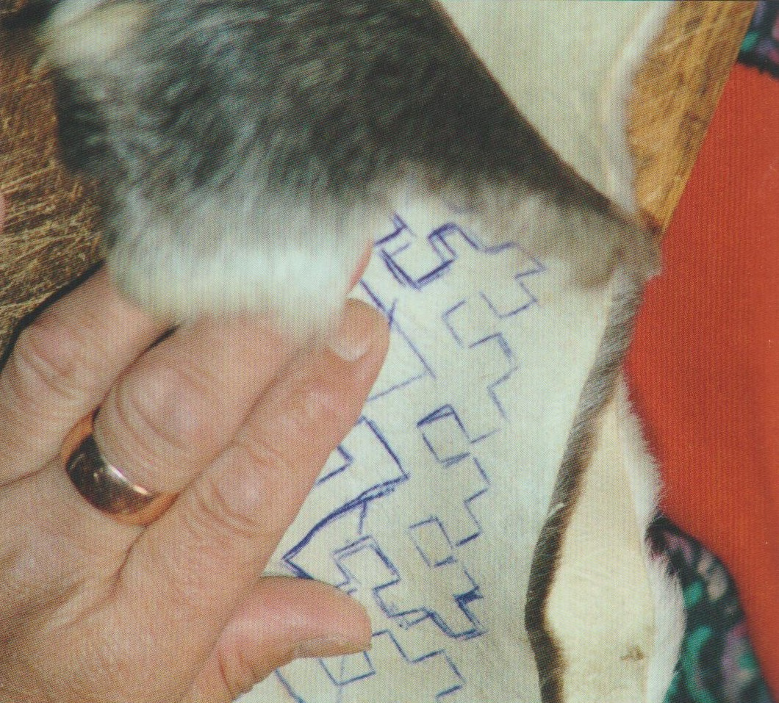
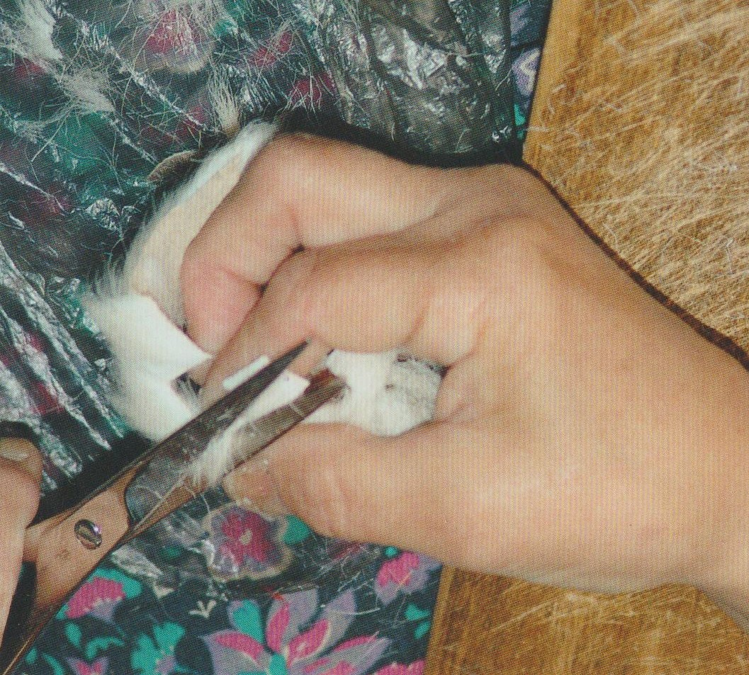

Slide 15
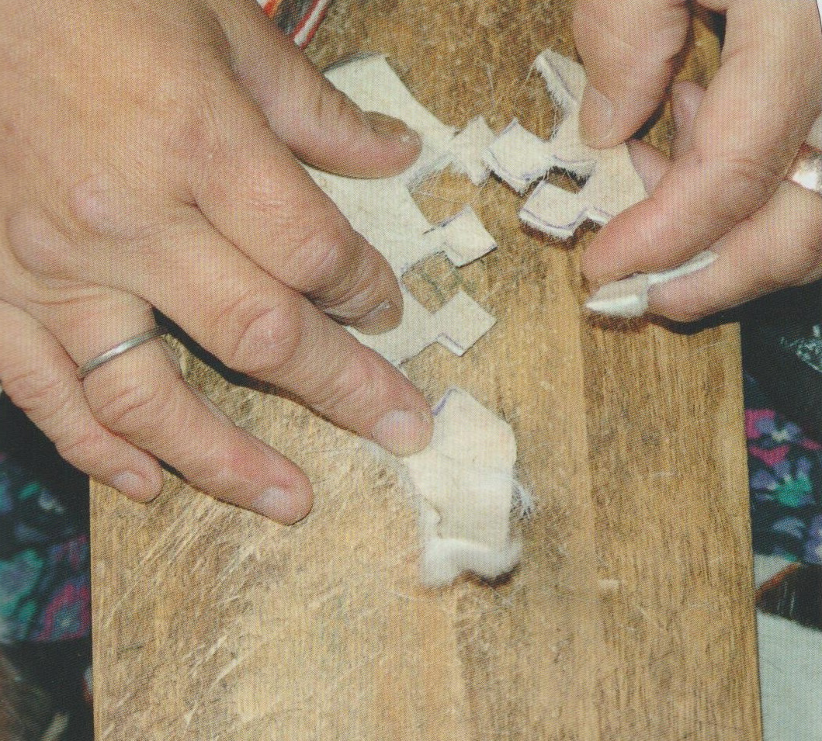
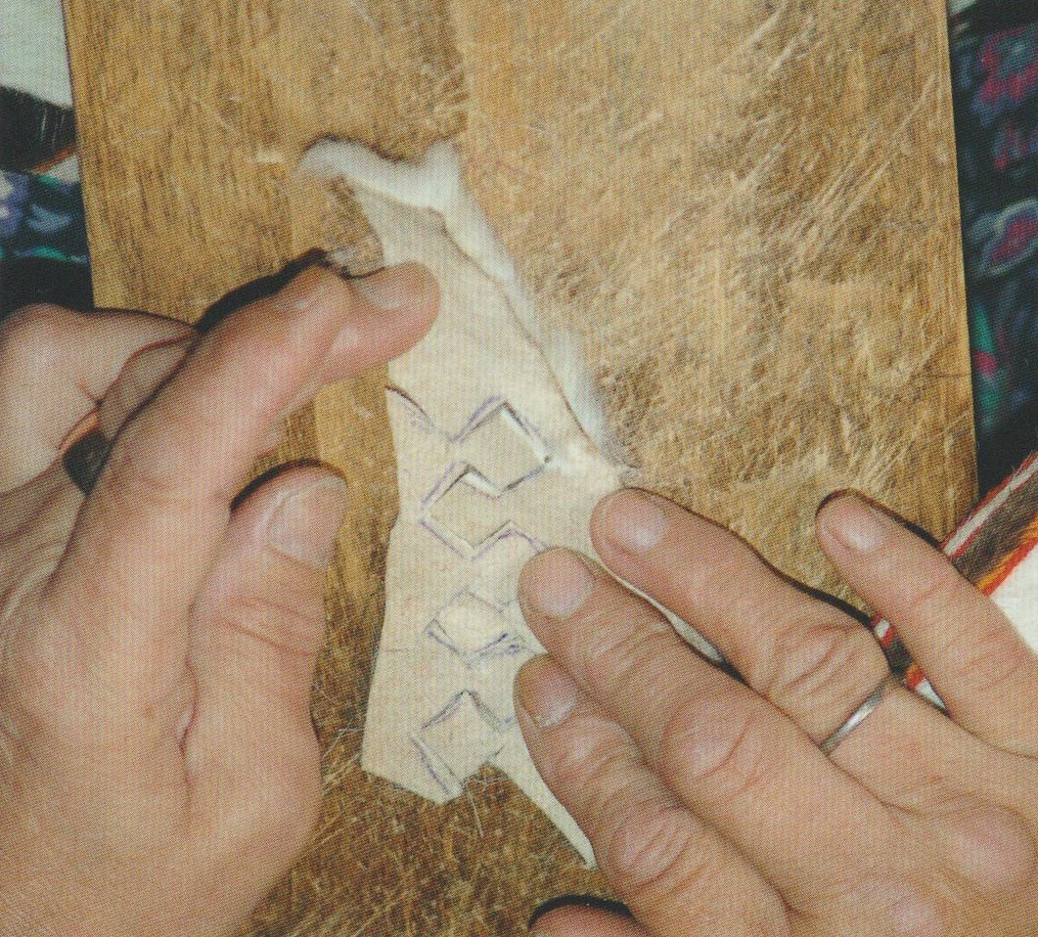
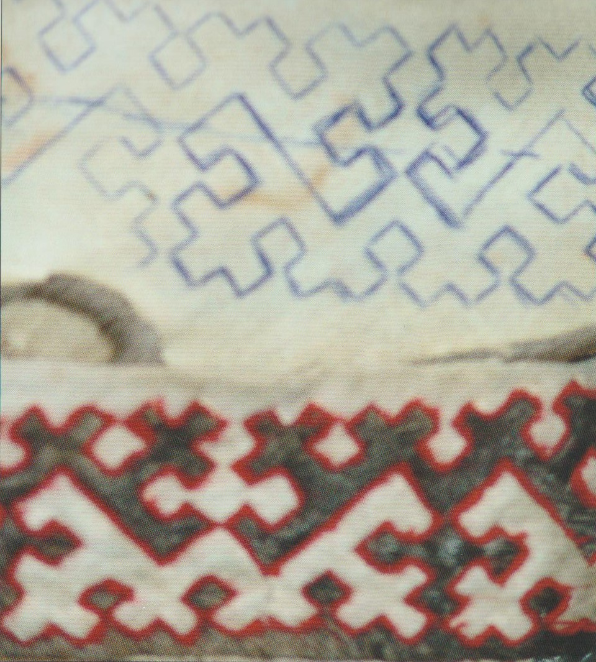
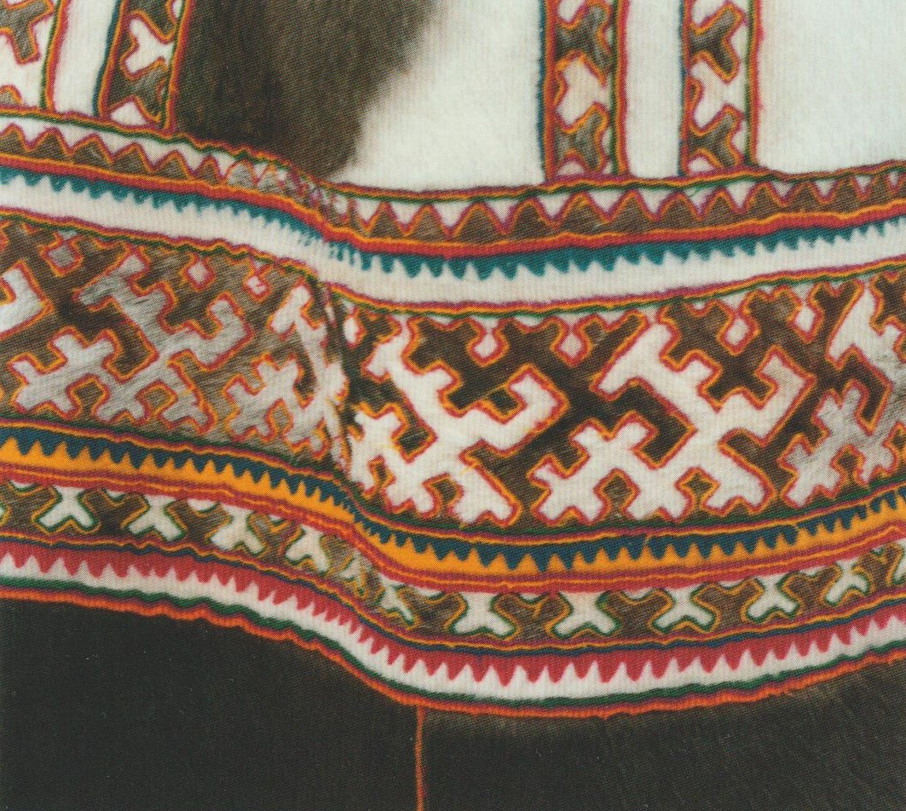

Slide 16
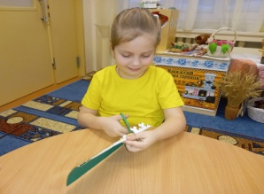

Slide 17
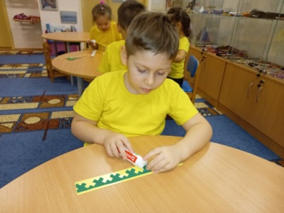

Slide 18
